Slide 1


UNIVERSIDAD AUTÓNOMA DEL ESTADO DE MÉXICO
FACULTAD DE GEOGRAFÍA
“PROYECTABLES: DIAPOSITIVAS para la unidad de aprendizaje:
METEOROLOGÍA”
LICENCIATURA EN GEOGRAFÍA
Núcleo de formación: Básico
CLAVE L00276
UNIDAD DE COMPETENCIA II
2.7. Precipitación: causas, distribución, formas, procesos y medición .
LIC. JUANA ROSENDO FRANCISCO
TOLUCA, MÉXICO, SEPTIEMBRE 2015

Slide 2
PRESENTACIÓN
El curso de Meteorología proporciona las bases teóricas, metodológicas y actitudinales para comprender la dinámica atmosférica de manera local, regional y mundial, lo que permite comprender las ciencias atmosféricas y coadyuva en el proceso de la geografía

Slide 3
ya que los elementos meteorológicos cubren toda la superficie terrestre y se relacionan con todas las actividades humanas, lo que conlleva a ser una unidad de aprendizaje del núcleo básico en las ciencias de la tierra.

Slide 4
Las sequías, los huracanes, los frentes, los monzones, las heladas, las nevadas, el fenómeno atmosférico El Niño, el cambio climático, las inundaciones, etc., son eventos atmosféricos que tienen fuertes repercusiones en todas las actividades humanas.

Slide 5
Razón por la que es necesario estudiarlos para el campo de los impactos y riesgos meteorológicos, así como la planificación y la ordenación del territorio.

Slide 6
La observación y la medición de los fenómenos permiten conocer y comprender sus manifestaciones tanto en el espacio como en el tiempo. Se realizan relaciones de elementos y factores porque los primeros representan a la atmósfera y los segundos al espacio geográfico, desde un enfoque descriptivo.

Slide 7
PROPÓSITOS
GENERA
Relacionar los elementos y factores que conforman el tiempo atmosférico en el espacio geográfico, tomando en cuenta la observación, medición y cálculo, con un sentido de responsabilidad profesional.

Slide 8
PARTICULAR
- Analizar desde un enfoque holístico y temporal-espacial relaciones causa-efecto, presentes en los procesos meteorológicos, identificando su origen, tendencias e intensidad de transformación.

Slide 9
-Diagnosticar los sistemas atmosféricos a partir de la localización de las variables meteorológicas con la finalidad de establecer su clasificación y diferenciación espacial.

Slide 10
TEMARIO
UNIDAD DE COMPETENCIA 1
Capas e importancia de la atmósfera.
Objetivo:
-Identificar diferentes conceptos sobre capas de la atmósfera, meteorología y tiempo atmosférico.

Slide 11
1.1 Conceptos de meteorología, tiempo atmosférico y clima.
1.2 Capas de la atmósfera.
1.3 Importancia de la atmósfera.
1.4 Relación de la meteorología con la geografía.

Slide 12
UNIDAD DE COMPETENCIA 2
Elementos meteorológicos.
Objetivo:
Análisis (Describir los elementos meteorológicos).
2.1 Radiación solar e insolación.

Slide 13
2.2 Temperatura: gradiente térmico vertical, inversión térmica, efecto invernadero, distribución y medición.
2.3 Presión: altas, bajas, isobaras, distribución, variaciones.
2.4 Viento: circulación general, regional y local, huracanes, monzones, brisas, corriente de chorro.

Slide 14
2.5 Humedad: relativa, absoluta y variaciones.
2.6 Nubosidad: tipo y clasificación.
2.7 Precipitación: causas, distribución, formas, procesos y medición.

Slide 15
UNIDAD DE COMPETENCIA 3
Factores meteorológicos.
Objetivos:
-Reconocimiento de los factores.
-Conocer sus características físicas.
3.1 Latitud.

Slide 16
3.2 Altitud.
3.3 Relieve.
3.4 Continentalidad.
3.5 Corrientes marinas.

Slide 17
UNIDAD DE COMPETENCIA 4
Pronósticos del tiempo.
Objetivo:
-Análisis de imágenes de satélite Región IV.
4.1Pronóstico mediante observación meteorológica.
4.2 Pronóstico sinóptico.

Slide 18
UNIDAD DE COMPETENCIA 5
Planeación de la práctica de campo.
Objetivos:
Realizar Trabajo de gabinete, Trabajo en campo y Reporte.
5.1 Trabajo de gabinete.
5.2 Trabajo en campo.
5.3 Reporte.

Slide 19
2.7 PRECIPITACIÓN: CAUSAS, DISTRIBUCIÓN, FORMAS, PROCESOS Y MEDICIÓN

Slide 20
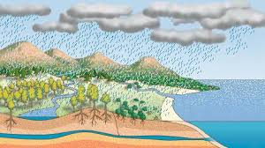
CONCEPTO DE PRECIPITACIÓN
Es la caída de agua de las nubes, en estado líquido o sólido.

Slide 21

Para que se produzca es necesario que las pequeñas gotas de la nube se unan para formar gotas más grandes que venzan la resistencia del aire y caigan.

Slide 22
Una gota de nube generalmente tiene un diámetro de entre 10 y 30 mm.
El crecimiento de la gota se debe al proceso de coalescencia (o de colisión), este hace que las gotas más grandes choquen con las más chiquitas, absorbiéndolas, quedando unidas y formando así una gota de mayor tamaño.

Slide 23
CAUSAS: ELEMENTOS Y FACTORES METEOROLOGICOS

Slide 24
ELEMENTOS QUE DETERMINAN LA FRECUENCIA E INTENSIDAD DE LA PRECIPITACIÓN

Slide 25
1- Radiación solar
2- Insolación
3- Temperatura
4- Presión atmosférica
5- Viento
6- Humedad atmosférica
7- Nubosidad

Slide 26
FACTORES QUE DETERMINAN LA FRECUENCIA E INTENCIDAD DE LA PRECIPITACIÓN

Slide 27
1- Latitud
2- Altitud
3- Relieve
4- Continentalidad
5- Vegetación
6- Contaminación

Slide 28
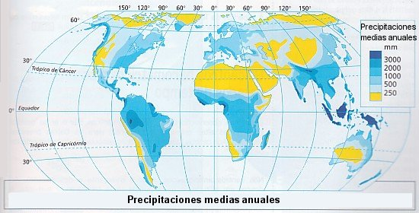
DISTRIBUCIÓN

Slide 29
FORMAS DE PRECIPITACIÓN

Slide 30
LLOVIZNA
Precipitación líquida formada por pequeñísimas gotitas con diámetro inferior a 0.5 mm, que flotan en el aire llevadas por el viento; al caer no saltan ni salpican.

Slide 31
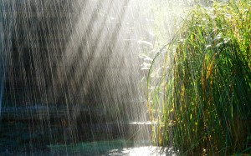
La llovizna es producida por St de poco espesor.

Slide 32
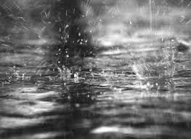
LLUVIA
Precipitación líquida formada de gotas que caen directamente al suelo; al llegar saltan y salpican, y forman ondas en los charcos.

Slide 33
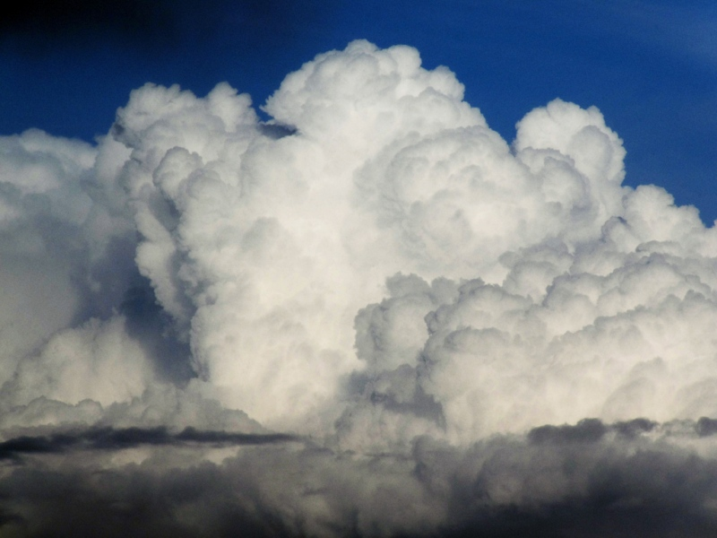
Cuando la lluvia proviene de nubes cumuliformes, la precipitación tiene su máxima intensidad y las gotas son grandes.

Slide 34
LLUVIA HELADA
Precipitación de gotitas que se congelan al atravesar una capa de aire más frío que de donde procede.
Si el aire no es muy frío sólo se congela la parte exterior de la gota, y queda en su interior agua líquida muy fría.

Slide 35
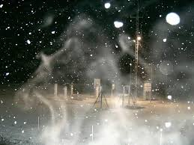
Al chocar con el suelo salta y se rompe.

Slide 36
NIEVE
Precipitación sólida de cristales de hielo en forma de prismas, con gran cantidad de aire entre ellos.
Caen agrupados formando copos y fácilmente son llevados por el viento.

Slide 37
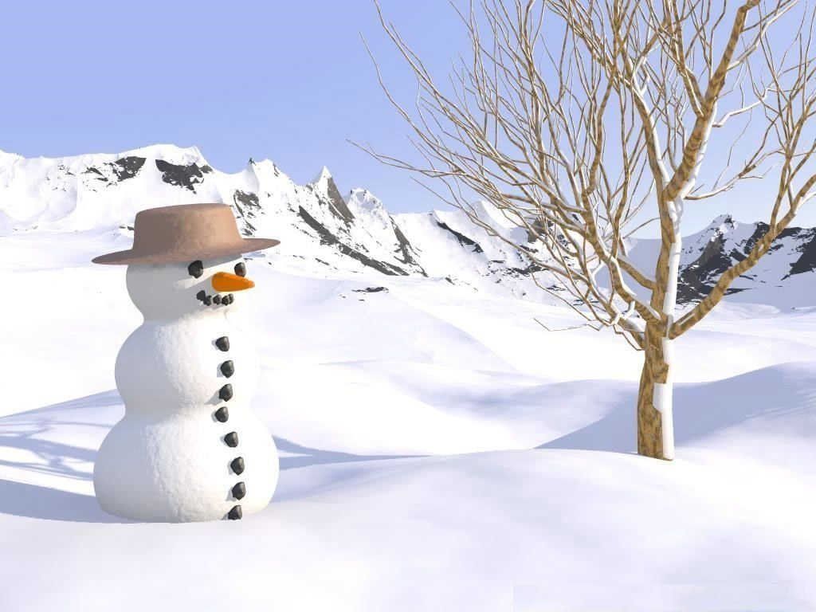
Al caer se acumulan y no mojan.

Slide 38
NIEVE GRANULADA O AGUANIEVE
Precipitación sólida de pequeños gránulos de hielo blancos y opacos, de forma esférica o cónica, con diámetro de 2 a 5 mm.

Slide 39
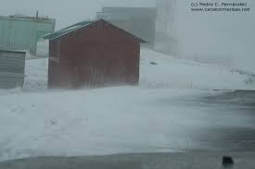
Se forman por la agregación de gotas líquidas sobre los cristales de hielo o copos.
Se rompen al caer al suelo.

Slide 40
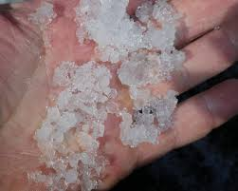
CINARRA
Precipitación sólida de pequeños granulitos de hielo blanco y opacos, aplastados o alargados, con un diámetro inferior a 1 mm.
Al caer rebotan pero no se rompen.

Slide 41
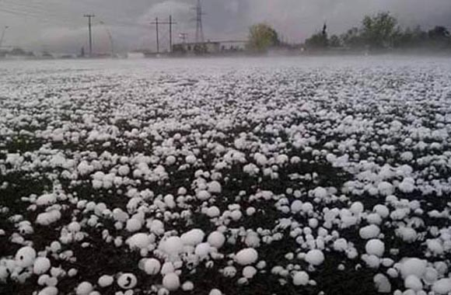
GRANIZO
Precipitación sólida de granos semitransparentes, cuyo núcleo está formado de nieve, y su envoltura de capas de hielo.

Slide 42
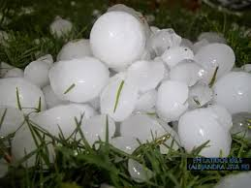
Su diámetro varía de 5 a 50 mm; a los de mayor tamaño se les llama pedriscos.

Slide 43
El granizo se forma cuando las partículas de hielo caen en una zona de gotitas en sub-fusión; el agua envuelve a la partícula de hielo y se congela, formando una capa de hielo transparente; si aprisiona aire, el hielo es translúcido.

Slide 44
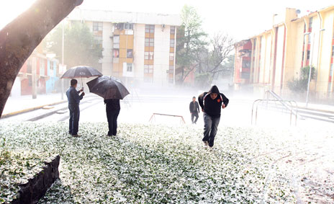
Este proceso se realiza por encima del nivel de 0°C en los Cb.
Antes de llegar al suelo los granizos recorren varios kilómetros, por lo que a veces se funden.

Slide 45
PRECIPITACIÓN ASOCIADA AL TIPO DE NUBE

Slide 46
Hidrometeoro | As | Ns | Sc | St | Cu | Cb
Lluvia | * | * | * |  | * | *
Llovizna |  |  |  | *
Nieve | * | * | *
Nieve granulada |  |  | * |  |  | *
Cinarra |  |  |  | *
Granizo |  |  |  |  |  | *

Slide 47
PROCESOS Y MEDICIÓN
La atmósfera tiene una gran capacidad de contención de agua.
Se calcula que un chubasco que cubra 10 km2, con un 1 cm de altura de agua, precipita 1 millón de toneladas de este líquido sobre la tierra.

Slide 48
Para medir la cantidad de precipitación se usan los pluviómetros.
La información que de ellos se obtiene es importante porque sirve de base para el cálculo de presas, de la variación del caudal de ríos, cálculo del drenaje, calendario y tipo de siembras, etc. y por su puesto, para estudios climatológicos.

Slide 49
El pluviómetro más común consiste en un cilindro metálico con un embudo de tapa; en su interior hay un recipiente graduado, en centímetros o en pulgadas en donde el agua se acumula, y luego se hace la lectura de la altura del agua.
Si el recipiente no está graduado se usa una regla.

Slide 50
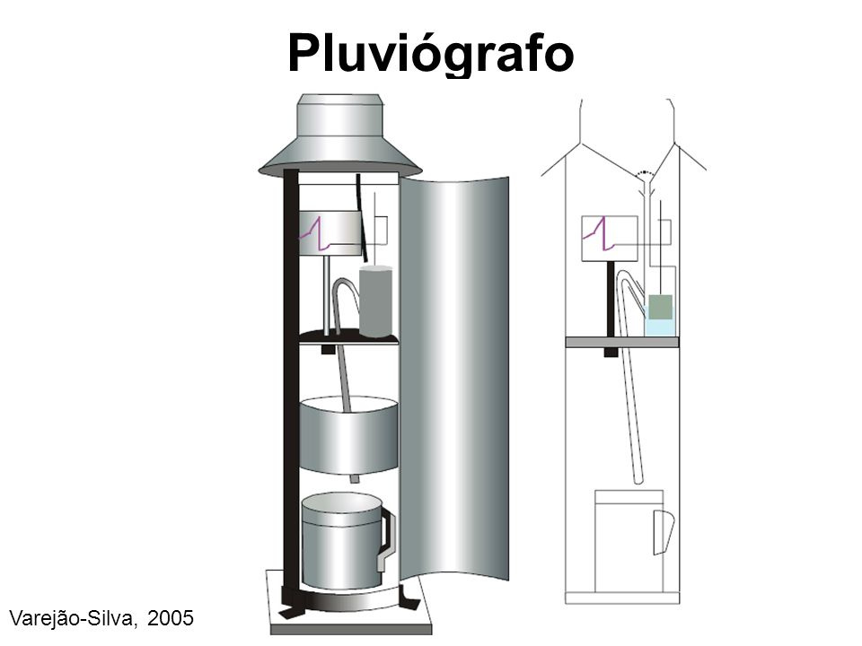
Los pluviógrafos son instrumentos registradores de la cantidad de lluvia precipitada.

Slide 51
Existen varios tipos: de flotadores, de balanza, de balancín, etc.
Si la precipitación es de nieve o granizo, para hacer la medición éstos se funden envolviendo el recipiente con un lienzo mojado en agua caliente, o bien, poniéndole una determinada cantidad de agua caliente

Slide 52
Se han hecho pruebas con radar para medir la precipitación.
Las gotas de agua que caen producen un eco de radar y así se obtiene la intensidad de la lluvia y la superficie que abarca.

Slide 53
DE ACUERDO CON SU CARÁCTER, LA PRECIPITACIÓN PUEDE SER:

Slide 54
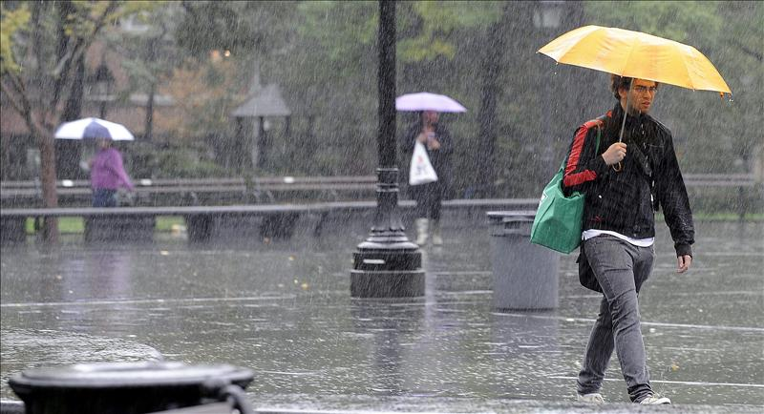
1. Continua
Cuando aumenta o disminuye de intensidad gradualmente pero no se interrumpe en un lapso de 30 minutos.

Slide 55
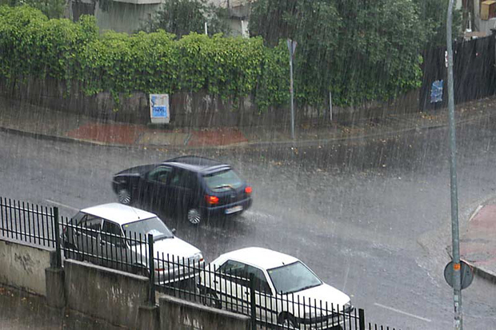
2. Intermitente
Cuando aumenta o disminuye de intensidad gradualmente, pero se interrumpe una vez o más en el lapso de 30 minutos.

Slide 56
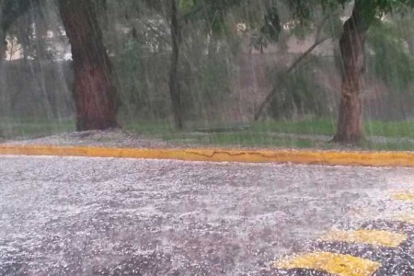
3. Chubasco
También se le conoce como: Chaparrón o Aguacero.
Cuando comienza o termina bruscamente, siendo de gran intensidad y corta duración.

Slide 57
TIPOS DE PRECIPITACIÓN DE ACUERDO A SU ORIGEN

Slide 58
1. Precipitación por convección
Resulta del enfriamiento adiabático del aire que asciende debido al calentamiento de la superficie sobre la que descansa.

Slide 59
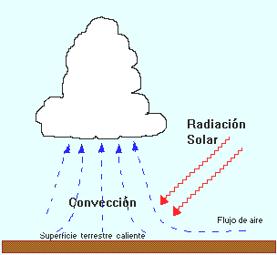
Precipitación por convección.

Slide 60
2. Precipitación orográfica
El aire se ve forzado a ascender cuando incide sobre una barrera de montañas, mesetas o colinas altas, se enfría adiabáticamente y produce precipitación.

Slide 61
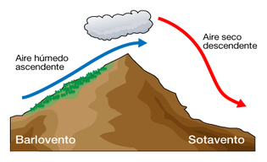
Precipitación Orográfica

Slide 62
3. Precipitación frontal
Se forma cuando una zona de alta presión de aire frío y pesado se mete, por decirlo así, en otra masa de aire cálido, esta se eleva, se enfría, condensa y precipita.

Slide 63
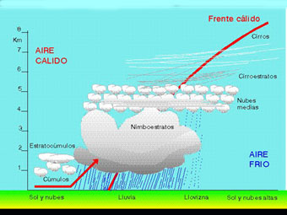
Es decir las masas no se mezclan, forman un frente frío o cálido produciendo precipitaciones.

Slide 64
4. Precipitación ciclónica
Precipitación producto de un Ciclón tropical.
Son remolinos que se forman en los trópicos, en los cuales los vientos giran con enorme violencia (118 km/h) en torno a un centro de baja presión atmosférica

Slide 65
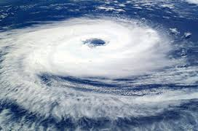
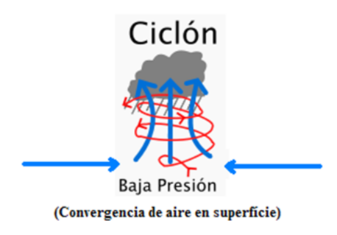
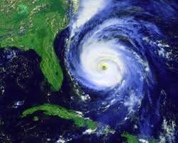
Precipitación ciclónica

Slide 66
5. Precipitación monzónica
Se origina por la presencia del viento monzónico.
Viento periódico o regional que ser deben a las marcadas diferencias de temperatura y de presión atmosférica entre las partes continentales y oceánicas.

Slide 67
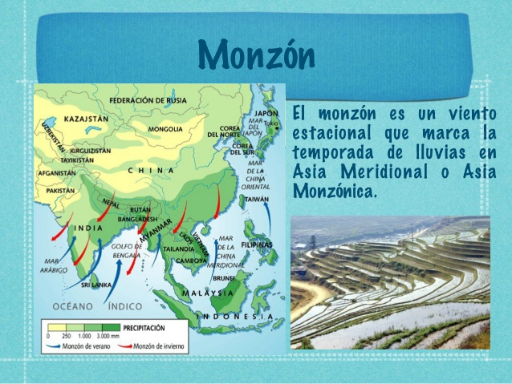
Hay dos tipos de monzón: verano e invierno.

Slide 68
BIBLIOGRAFÍA BÁSICA
- Aimedieu, Pactrick, (1993). Agujeros de ozono polar, en Mundo Científico Vol. IX. No. 38. Barcelona. pp. 164-168.
-Becerril A., 2013. El clima urbano en la ciudad de Toluca, México. UNAM.

Slide 69
- Hernández C. María Engracia. (2001). Los Ciclones tropicales de México. UNAM. México D.F.
-Vite y Olcina (1996). Tiempos y climas Mundiales. Omega. Barcelona.
- Servicio Meteorológico Nacional

Slide 70
BIBLIOGRAFÍA COMPLEMENTARIA
-Romo González José R. (1989). Meteorología agrícola. Chapingo. Texcoco, México
-Garduño, René. (1994). El veleidoso clima. F.C.E. México, D. F.
-Morales M. Carlos (2001). Variaciones climáticas en la tierra. Tesis de maestría en. México. UNAM.

Slide 71
DIRECTORIO DE LA FACULTAD DE GEOGRAFÍA
Dr. En Geog. Noel Bonfilio Pineda Jaimes Director
L. en P. U. Renata Juilliani Ruíz Gutiérrez Subdirector Académico
L. C. I. Rubén Ochoa Mora Subdirectora Administrativa
ECATSIG. Lidia Alejandra González Becerril
Coordinador de la Unidad de Planeación y Evaluación
Dra. En Geog. Marcela Virginia Santana Juárez Coordinadora de Investigación y Posgrado
Dr. en Ed. Agustín Olmos Cruz
Coordinador de Extensión y Vinculación
Dra. en D. E. Elsa Mireya Rosales Estrada
Coordinadora de Cooperación Internacional
L. L. I. Juan Carlos Colín Espinosa
Coordinador de Difusión Cultural
Dra. en C. Patricia Flores Olvera
Coordinadora de la Licenciatura en Geografía
Mtra. En A. E. Esperanza Palma Salgado
Coordinadora de la Licenciatura en Geoinformática
Dr. En G. José Emilio Baró Suarez
Coordinador de la Licenciatura en Geología Ambiental y Recursos Hídricos

Slide 72
DIRECTORIO DE LA UAEMEX
Dr. en D. Jorge Olvera García
Rector
Dr. En Ed. Alfredo Barrera Baca Secretario en Docencia
Dra. en Est. Lat. Ángeles Ma. del Rosario Pérez Bernal
Secretaria de Investigación y Estudios Avanzados
Dr. en D. Hiram Raúl Piña Libien Secretario de Rectoría
Mtra. en E. P. D. Ivett Tinoco García
Secretaria de Difusión Cultural
Mtra. en C. Ed. Fam. María de los Ángeles Bernal García
Secretaria de Extensión y Vinculación
Mtro. en E. Javier González Martínez
Secretario de Administración
Dr. en C. Pol. Manuel Hernández Luna
Secretario de Planeación y Desarrollo Institucional
Mtra. en A. Ed. Yolanda E. Ballesteros Sentíes
Secretaria de Cooperación Internacional
Dr. en D. José Benjamín Bernal Suárez
Abogado General
Lic. en Com. Juan Portilla Estrada Director General de Comunicación Universitaria
Lic. en T. Jorge Bernaldez García Secretario Técnico de la Rectoría
Mtro. en A. Emilio Tovar Pérez Director General de Centros Universitarios y Unidades Académicas Profesionales
Mtro. en A. Ignacio Gutiérrez Padilla Contralor
Profr. Inocente Peñaloza García
Cronista

